Slide 1
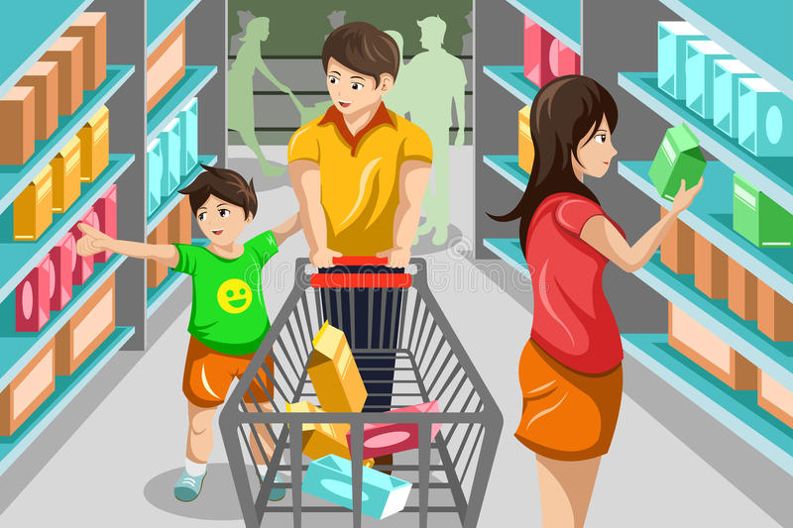
«Зачем нужны деньги?»
Презентация по формированию основ финансовой грамотности
Дьячкова Н.В., Мамитова Н.В.
Младшая группа №4 «Ягодки»

Slide 2
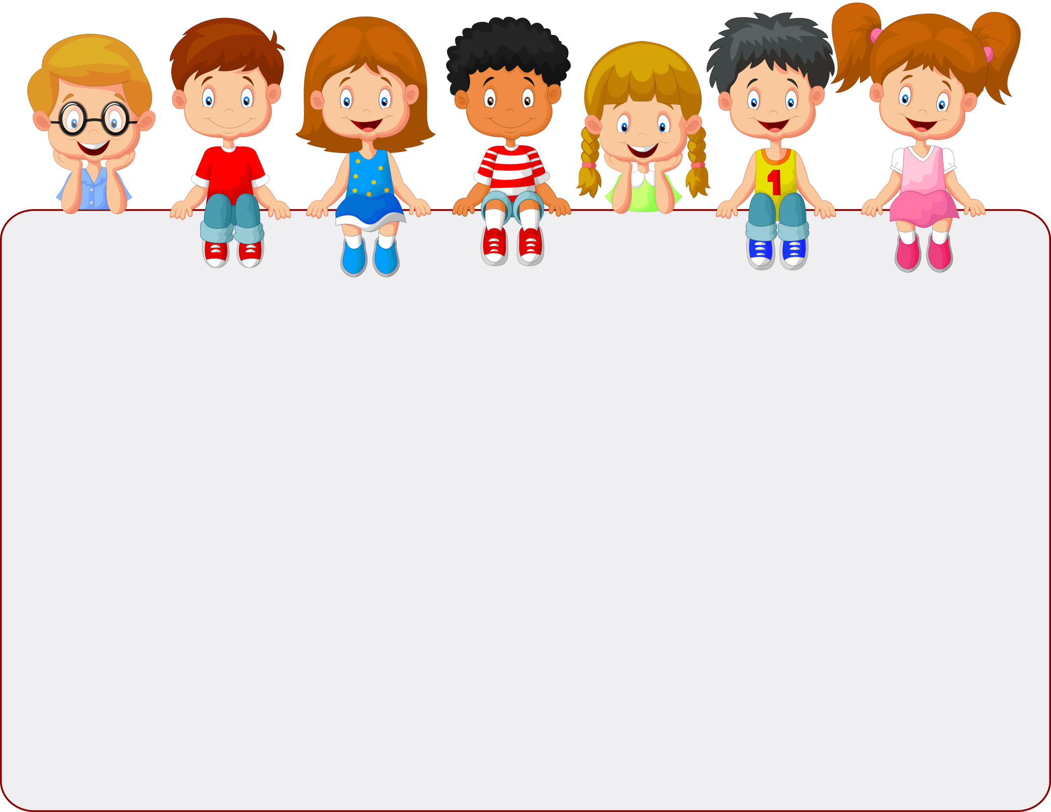
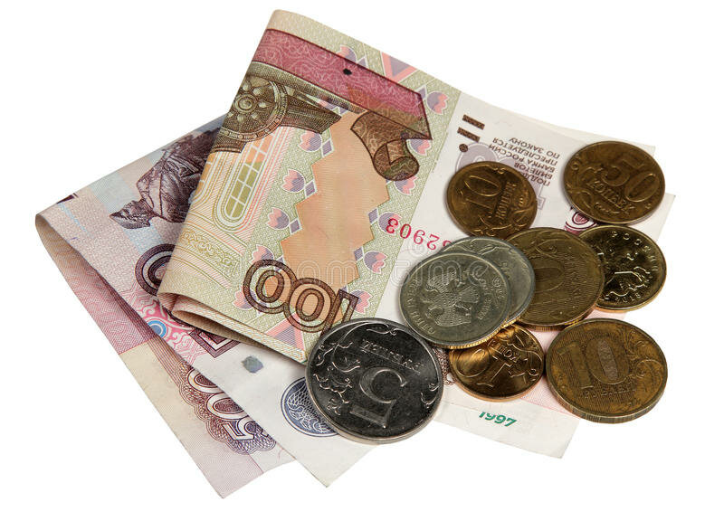
В кошелек мы их кладем,
С ними в магазин идем.

Slide 3
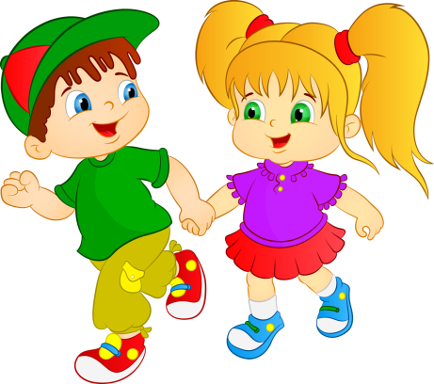
Откуда берутся деньги?

Slide 4
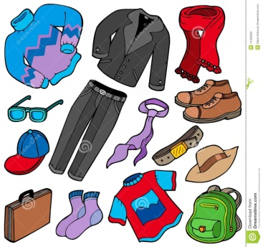
На что мы тратим деньги?

Slide 5
Что можно, а что нельзя купить за деньги?

Slide 7
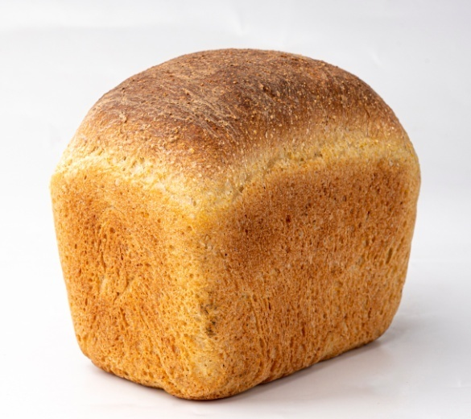
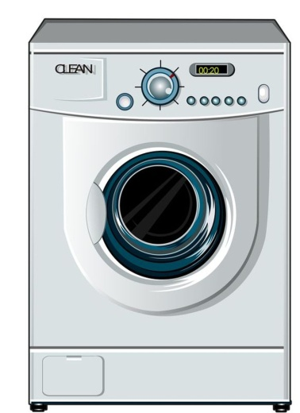
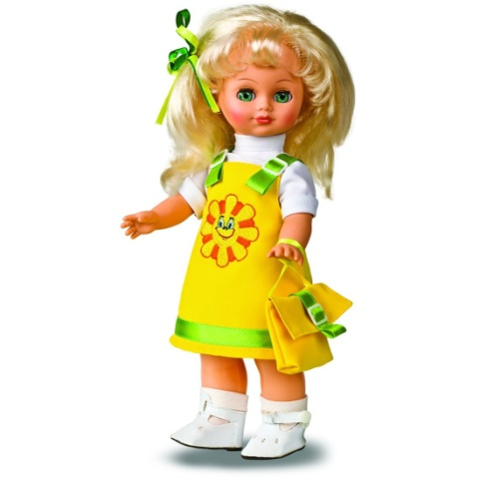
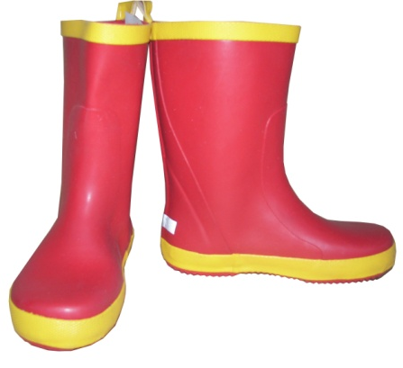
Что нам нужно купить обязательно, а что может подождать?
надо
хочу

Slide 8
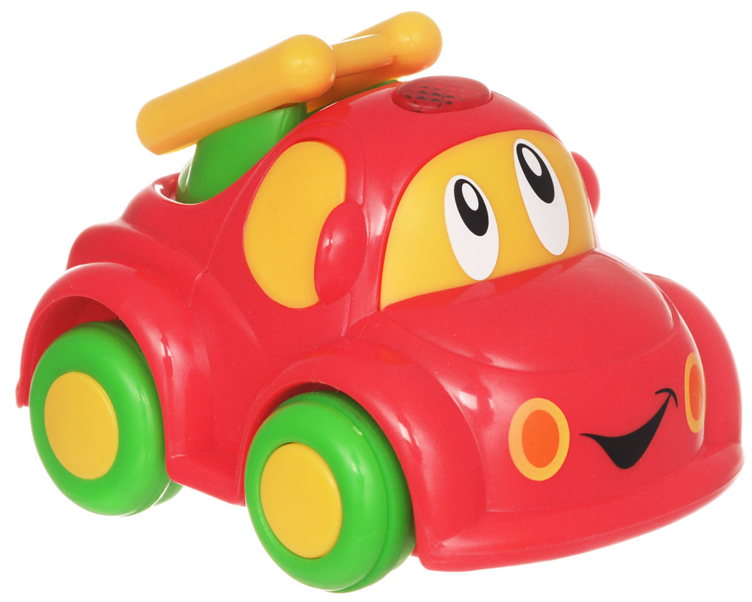
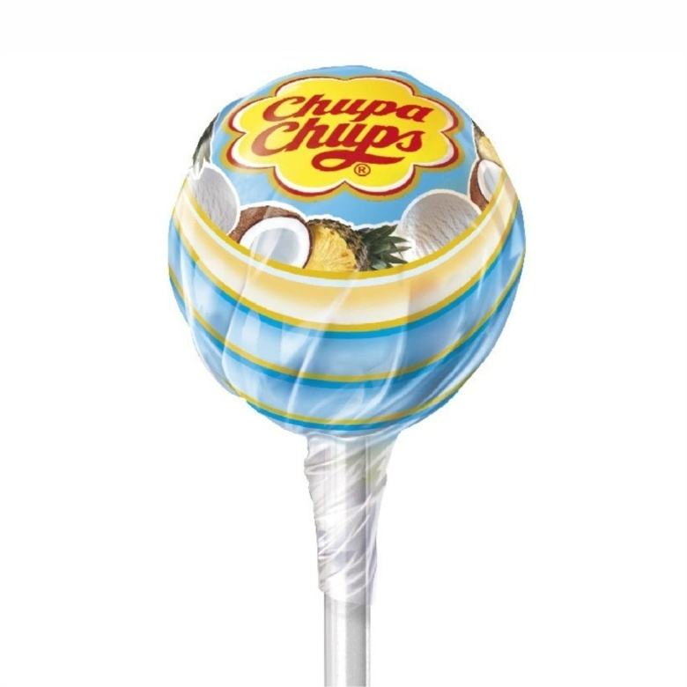
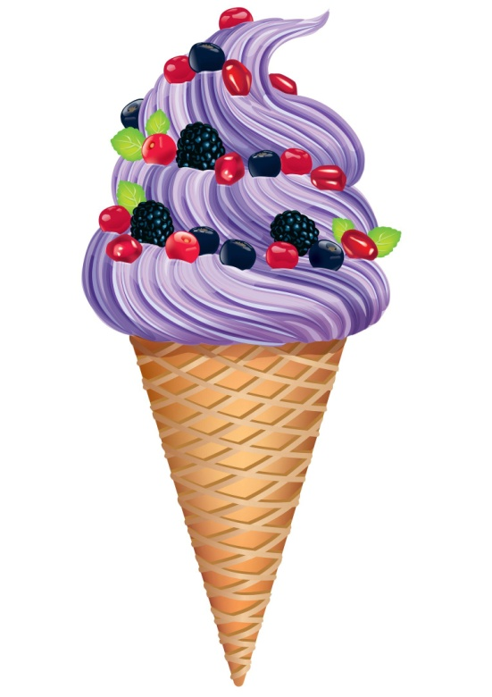
Идем в магазин: хлопни столько раз, сколько денег нужно для покупки
3
1
1
5
2
3
2

Slide 9
Молодцы!
Спасибо за внимание!

